Slide 1
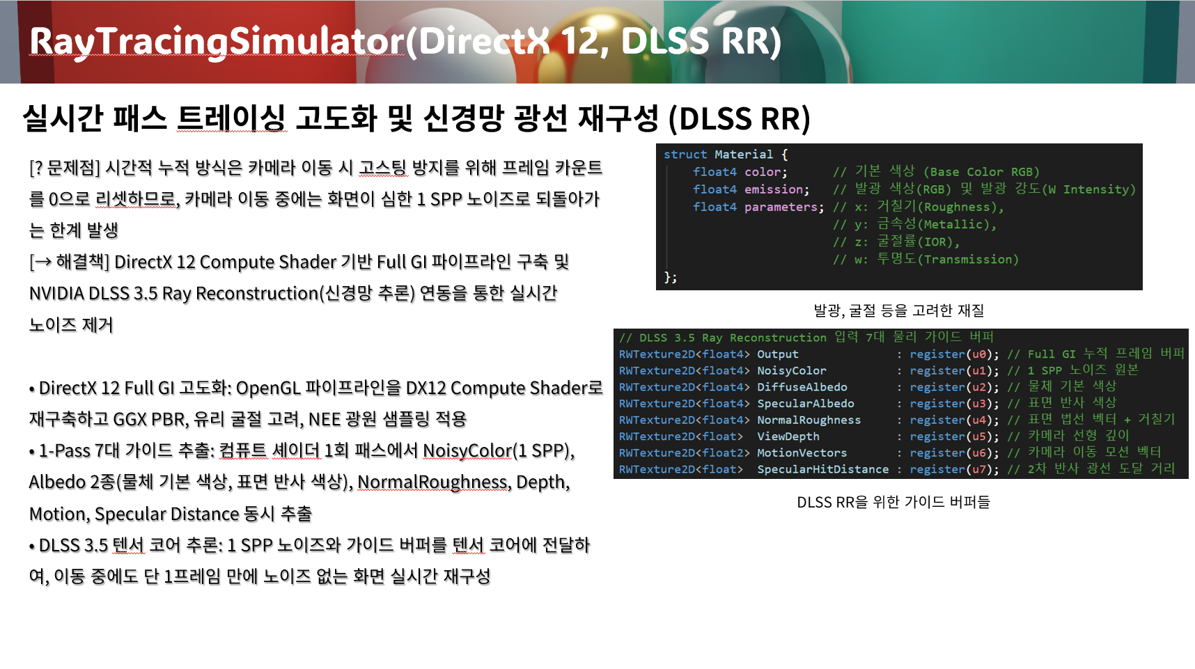
장면 · 카메라
PBR 재질
DX12 컴퓨트 셰이더
노이즈 영상 · 가이드 버퍼 추출
DLSS RR
NVIDIA NGX 재구성
최종 렌더링 화면
Notes:
이 다이어그램은 DLSS Ray Reconstruction 처리 경로만 간단히 요약한다. DX12 compute shader가 현재 프레임의 노이즈 HDR 영상과 여섯 종류의 보조 가이드 버퍼를 만들고, NVIDIA NGX RR이 이를 이전 이력과 함께 재구성한다. Full GI의 별도 1/N 누적 경로는 슬라이드 본문에서 설명하며 이 간략 도식에서는 생략했다. 소스: 이 프로젝트 Source/PathTracer.cpp, Shaders/PathTracing.hlsl, Source/RayReconstruction.cpp. 배경은 사용자가 제공한 슬라이드 스크린샷이다.

